Slide 1
PROGRAMACIÓN DE SERVICIOS Y PROCESOS — TEMA 0: REPASO
Programación funcional
Lambdas, métodos de referencia y streams

Slide 2
4.1 ¿Qué es la programación funcional?
Si le pides a un compañero que te avise cuando lleguen pedidos de más de 50€, no le explicas paso a paso cómo mirar la lista: le das una regla ("que supere los 50€") y él la aplica.
Eso es lo que vas a hacer aquí: en vez de escribir tú el bucle, le das a Java la regla.
Es un paradigma que se apoya en dos ideas: los datos no cambian de valor una vez creados (inmutabilidad) y las funciones se tratan como datos, encadenando la salida de una como entrada de la siguiente.
Cuando filtras o transformas una lista con estas herramientas, la lista original no se toca: se genera un resultado nuevo, y personas sigue teniendo los mismos elementos que antes.
Tema 0 — Programación funcional

Slide 3
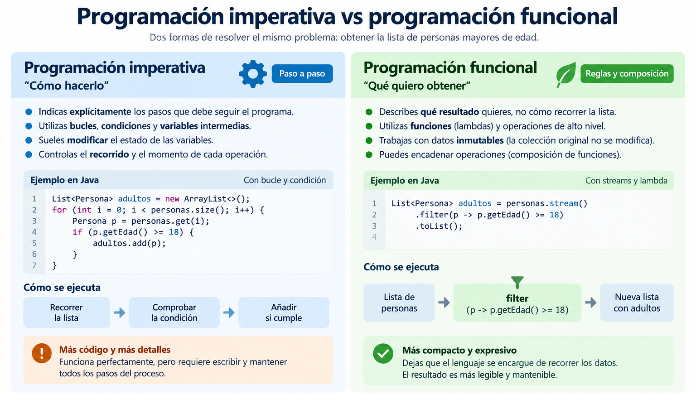
4.1 Imperativo vs funcional
Tema 0 — Programación funcional

Slide 4
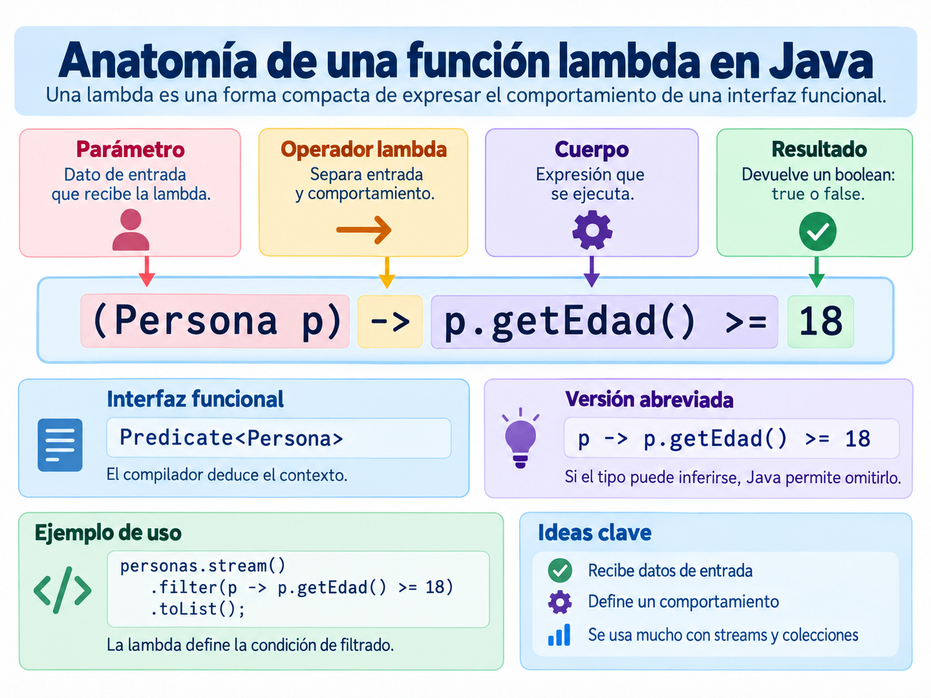
4.2 Funciones lambda — sintaxis
Tema 0 — Programación funcional

Slide 5
4.2 Cuidado: una lambda no tiene tipo fijo
Java necesita saber qué interfaz funcional estás implementando (cuántos parámetros, de qué tipo, qué debe devolver) para darle sentido a la lambda. Esa información la saca del contexto: el tipo de la variable, o el tipo que espera el método al que se la pasas.
Comparator<Persona> comp = (p1, p2) -> p2.getEdad() - p1.getEdad();
Por eso una lambda nunca aparece "sola": siempre va asignada a algo o pasada como argumento a algo.
Tema 0 — Programación funcional

Slide 6
4.2 Ejemplo: ordenar personas por edad
Antes de las lambdas, ordenar con un criterio propio exigía implementar Comparator en una clase aparte:
🔵 Antes de las lambdas
🟢 Con una lambda
class ComparadorPersona
implements Comparator<Persona> {
@Override
public int compare(
Persona p1,
Persona p2) {
return p2.getEdad()
- p1.getEdad();
}
}
personas.sort(
new ComparadorPersona());
personas.sort((p1, p2) ->
p2.getEdad() - p1.getEdad());
Tema 0 — Programación funcional

Slide 7
4.3 Métodos de referencia
Un método de referencia es una forma abreviada de escribir una lambda que se limita a llamar a un método que ya existe, con la sintaxis Clase::metodo.
Tipo | Ejemplo | Equivale a
Método estático | String::toUpperCase | s -> s.toUpperCase()
Método de instancia | Persona::getNombre | p -> p.getNombre()
Método de un objeto arbitrario | Integer::sum | (a, b) -> a + b
Tema 0 — Programación funcional

Slide 8
4.3 Ejemplo de métodos de referencia
Los tres tipos de la tabla, usados dentro de un stream real:
List<String> nombres = List.of("ANA", "LUIS", "MARÍA");
// Estático: String::toUpperCase
nombres.stream().map(String::toUpperCase)
.forEach(System.out::println); // ANA, LUIS, MARÍA
// De instancia: Persona::getNombre
List<String> soloNombres = personas.stream()
.map(Persona::getNombre).toList();
// De un objeto arbitrario: Integer::sum
int total = List.of(10, 20, 30).stream()
.reduce(0, Integer::sum); // 60
Tema 0 — Programación funcional

Slide 9
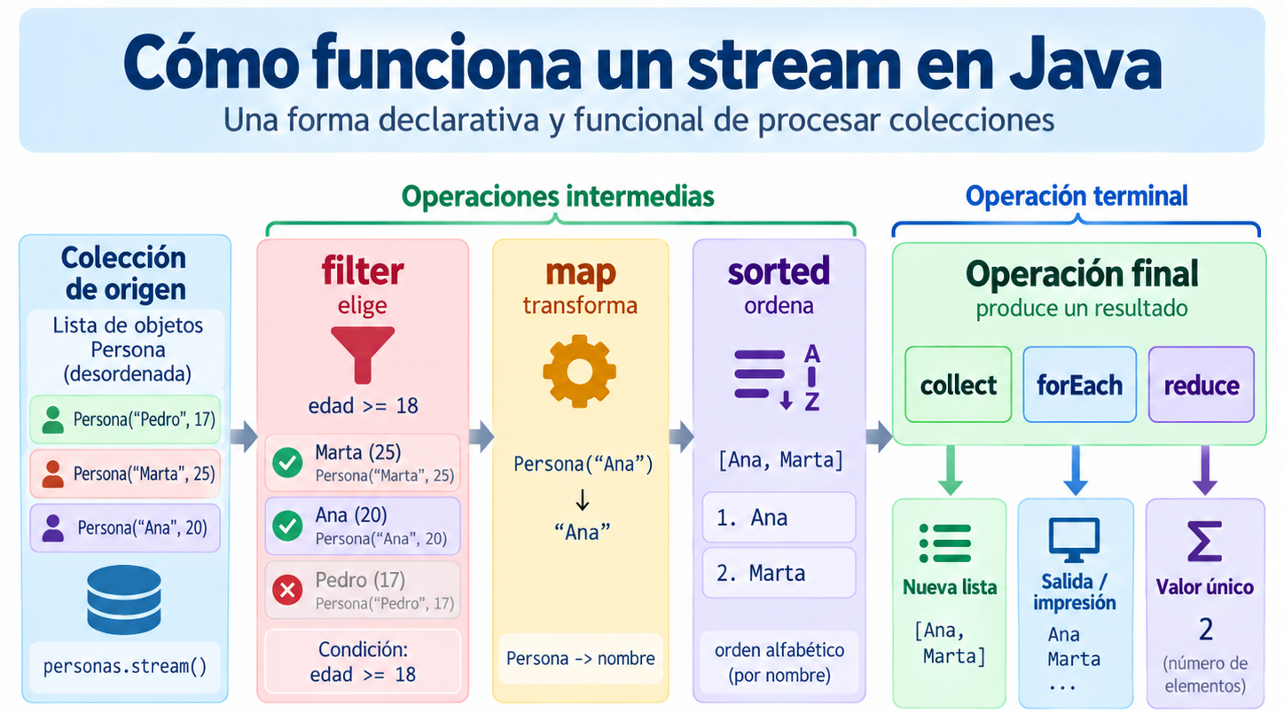
4.4 Streams — la cadena de montaje
Tema 0 — Programación funcional

Slide 10
4.4 filter — filtrar por un criterio
Se queda solo con los elementos que cumplen la condición indicada, igual que haría un if dentro de un bucle, pero sin bucle.
🔵 Imperativo
🟢 Funcional
List<Persona> adultos =
new ArrayList<>();
for (Persona p : personas) {
if (p.getEdad() >= 18) {
adultos.add(p);
}
}
Stream<Persona> adultos =
personas.stream()
.filter(p ->
p.getEdad() >= 18);
Tema 0 — Programación funcional

Slide 11
4.4 map — transformar cada elemento
Aplica una función a cada elemento y devuelve un stream con los resultados, no con las personas originales.
🔵 Imperativo
🟢 Funcional
List<Integer> edades =
new ArrayList<>();
for (Persona p : personas) {
if (p.getEdad() >= 18) {
edades.add(p.getEdad());
}
}
Stream<Integer> edades =
personas.stream()
.filter(p ->
p.getEdad() >= 18)
.map(Persona::getEdad);
Tema 0 — Programación funcional

Slide 12
4.4 sorted — ordenar los elementos
Ordena el stream según el Comparator que le pases, igual que hacía sort en el apartado anterior.
🔵 Imperativo
🟢 Funcional
List<Persona> adultos =
new ArrayList<>();
for (Persona p : personas) {
if (p.getEdad() >= 18)
adultos.add(p);
}
Collections.sort(adultos,
(p1, p2) ->
p2.getEdad() - p1.getEdad());
Stream<Persona> ordenadas =
personas.stream()
.filter(p ->
p.getEdad() >= 18)
.sorted((p1, p2) ->
p2.getEdad() - p1.getEdad());
Tema 0 — Programación funcional

Slide 13
4.4 collect y forEach — operaciones finales
toList() → convierte el resultado en una lista
List<Integer> edades = personas.stream()
.filter(p -> p.getEdad() >= 18)
.map(Persona::getEdad)
.toList(); // atajo de .collect(Collectors.toList())
collect() → une el resultado en un texto
String texto = personas.stream()
.map(Persona::getEdad)
.collect(Collectors.joining(", ", "Adultos: ", ""));
forEach() → recorre el resultado para hacer algo con él
personas.stream()
.filter(p -> p.getEdad() >= 18)
.forEach(System.out::println);
Tema 0 — Programación funcional

Slide 14
4.4 reduce — reducir a un solo valor
Combina todos los elementos en uno solo usando una función de acumulación. Es el equivalente funcional de un acumulador que actualizas dentro de un bucle:
🔵 Imperativo
🟢 Funcional
List<Integer> edades =
Arrays.asList(20, 30, 40);
int suma = 0;
for (int edad : edades) {
suma += edad;
}
List<Integer> edades =
Arrays.asList(20, 30, 40);
int suma = edades.stream()
.reduce(0, Integer::sum); // 90
El valor inicial debe ser el que no cambia el resultado al combinarlo: 0 para sumar, 1 si multiplicaras. Además sirve de resultado por defecto si el stream estuviera vacío. Por eso existe una versión sin valor inicial, que devuelve un Optional en vez de un int.
Tema 0 — Programación funcional

Slide 15
4.4 average — la media de un stream
double mediaEdadAdultos = personas.stream()
.filter(p -> p.getEdad() >= 18)
.mapToInt(Persona::getEdad)
.average()
.getAsDouble();
average() no devuelve un double, sino un OptionalDouble: si el stream estuviera vacío no habría media que calcular, y getAsDouble() lanzaría una excepción.
No hace falta memorizar todas las operaciones de golpe: con filter, map, sorted, collect y forEach resuelves la mayoría de los casos.
Tema 0 — Programación funcional

Slide 16
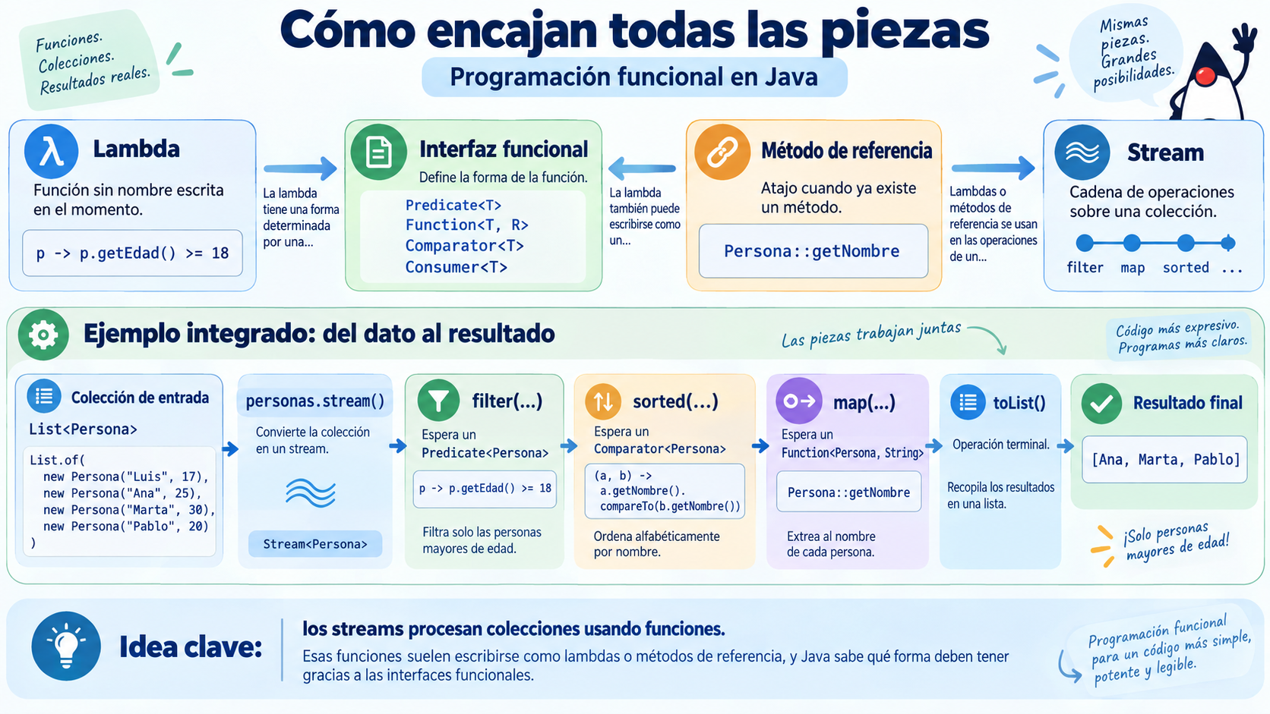
Cómo encajan todas las piezas
Tema 0 — Programación funcional

